Slide 1
بسمه تعالی
ویتامین ب 1 (تیامین) پیمان عسکری دانشکده منابع طبیعی دانشگاه تهران

Slide 2
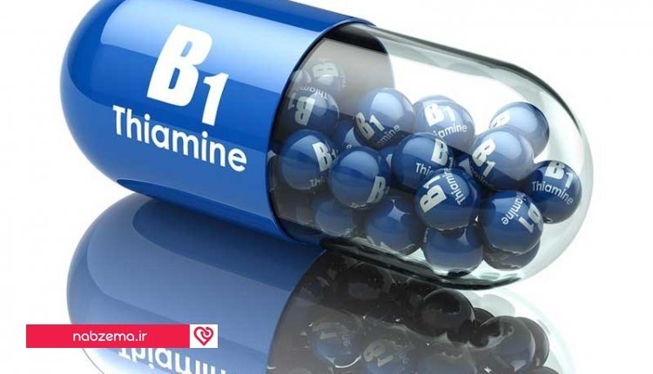
مقدمه
تاريخچه آشنايي با ويتامين ها چندان طولاني نيست ، در اواخر قرن گذشته دانشمندان متوجه شدند که عدم تنوع در برنامه غذايي ، مخصوصاً عدم استفاده از مواد غذايي تازه موجب ابتلاء به برخي از بيماريها مي شوند مثل خونريزي لثه ها يا بيماري بري بري که اختلالات عصبي و قلبي ايجاد مي کند .

Slide 3
مقدمه
• در اوايل قرن بيستم ( 1912 ) کارتيرفونک با استخراج موادي از غذاهاي تازه توانست بيماري بري بري را در جوجه ها درمان کند . از آنجائيکه در ماده استخراج شده آمين وجود داشت، نام اين ترکيبات را ويتامين يا آمين حياتي ناميد . در صورتيکه مطالعات بعدي نشان داد که در تمام ويتامين ها آمين وجود ندارد ، به همين دليل استفاده از کلمه ويتامين را مناسب ندانستند و دانشمندان از سال 1930 به بعد تصميم گرفتند زمانيکه ترکيبات شيميايي مواد مشخص شد از نام ترکيب شيميايي آنها همراه با نامگذاري قديم استفاده کنند . به عنوان مثال : رتينول يا ويتامين A ، تیامين يا ویتامین B1 ، ريبوفلاوين يا ويتامين B2
تیامین یا ویتامین ب۱ ؛ این ویتامین تأثیرات بسیار مهمی در سوختن قندها در بدن و عملکرد اعصاب دارد. تیامین از راه روده جذب خون می‌شود. تغییراتی بر روی آن صورت می‌گیرد و آماده استفاده بافت‌ها می‌گردد. یکی از موادی که در جذب آن اختلال ایجاد می‌کند، الکل است که مصرف زیاد آن موجب کمبود ویتامین تیامین می‌شود. این ویتامین در بدن ذخیره نمی‌شود.
عملکرد آن در اندام‌ها، فعال کردن آنزیمهای لازم برای سوختن قند در بدن است. این ویتامین نقش اساسی در ادامه عملکرد چرخه کربن دارد. نقش مهم دیگر آن در اعصاب است. ما برای انجام هر حرکت یا درک حواس از محیط نیاز داریم پیام‌های عصبی از مغز به اعصاب بدن و بالعکس منتقل شوند، تیامین در انتقال پیامهای عصبی نقش مهمی دارد.

Slide 4
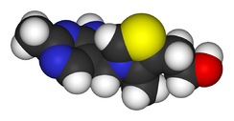
ساختمان شیمیایی
ویتامین ب۱ یا تیامین دارای دو حلقه هتروسیلیک می‌باشد که یکی از آنها گوگرددار به نام تیازول و دیگری حلقه دو
ازت دار پیریمیدین است. حلقه پیریمیدین به صورت ۲و۵-دی‌متیل۴-آمینوپیریمیدین و حلقه تیازول به صورت ۴متیل۵هیدروکسی‌اتیل‌تیازول می‌باشد. این دو حلقه توسط ازت حلقه تیازول و ریشه متیل‌کربن۵پیریمیدین به یکدیگر متصل می‌شوند. تیامین یکی از ویتامین‌های محلول در آب است.

Slide 5
مهمترین منابع
منابع جانوری
1.گوشت گاو
2.گوشت خوک
3.سالمون
4.صدف سیاه
5.ماهی تون
6.قزل آلا
7.جگر

Slide 6
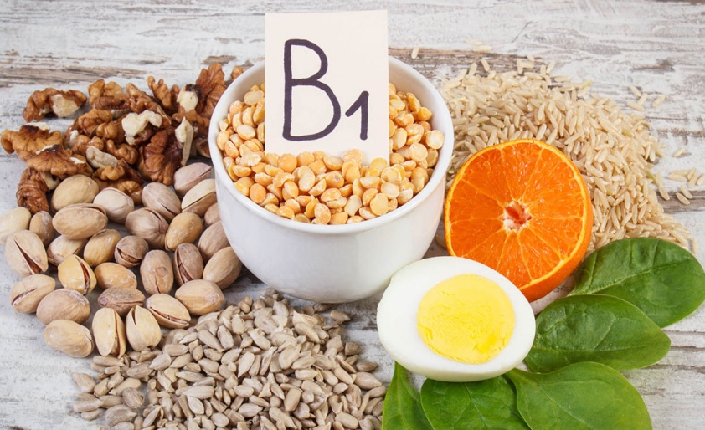
مهمترین منابع
منابع گیاهی
1.لوبیا سیاه لاکپشتی
2.کدو بلوطی
3.ماکارونی
4.تخمه ی آفتابگردان
5.نان
6.جو
7.ذرت
8.برنج قهوه ای
9.جو دو سر
10.فرآورده های لبنی
11.غلات با سبوس کامل
12.برنج سفید
13.تخم مرغ نودل
14.مافین انگلیسی
15.سویا
16.سبزیجاتی نظیر:اسفناج،هویج،کلم
17.مخمر
18.آجیل

Slide 7
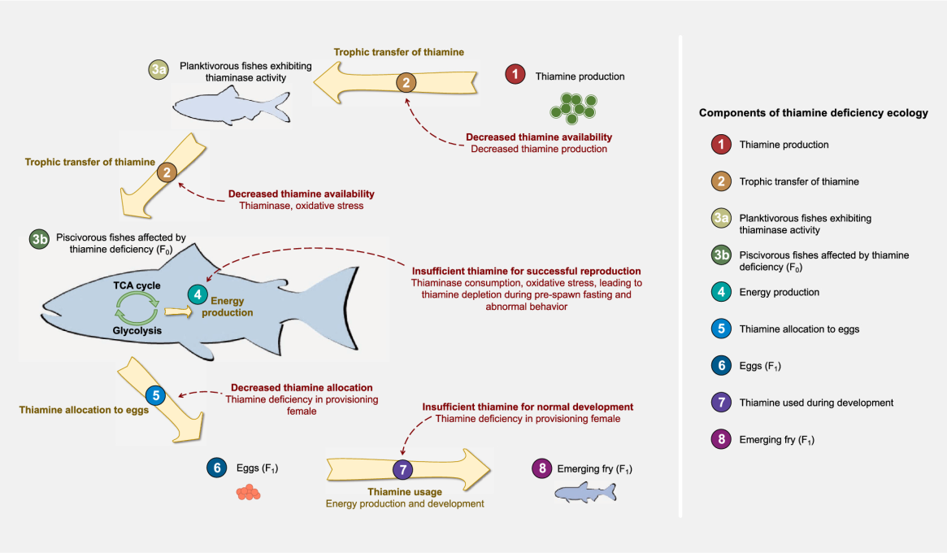
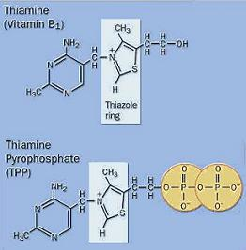
بیوسنتز
تیامین یا B1 :آنزیمی به نام تیامین دی فسفوترانسفراز وابسته به ATP که در مغز و کبد وجود دارد تیامین را به شکل فعال آن یعنی تیامین پیروفسفات تبدیل می کند.تیامین پیروفسفات کوآنزیم یکسری واکنشهای آنزیمی است که در آنها عامل آلدئید انتقال می یابد.
. این ویتامین در بدن ذخیره نمی‌شود.عملکرد آن در اندامها ، فعال کردن آنزیمهای لازم برای سوختن قند در بدن است. این ویتامین نقش اساسی در ادامه عملکرد چرخه کربس دارد.

Slide 8
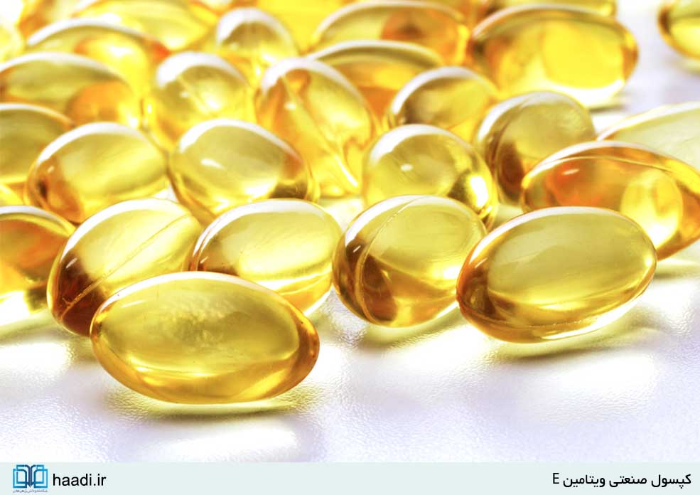
روشهای ساخت مصنوعی
مکملهای ویتامینی مصنوعی در آزمایشگاه‌ها و از ترکیبات شیمیایی خالص شده‌ای تولید می‌شوند که از ویتامینهای موجود در طبیعت الگو برداری شده‌اند. مکملهای ویتامینی طبیعی نیز از مواد غذایی بدست می‌آیند. با اینکه از نظر شیمیای بین ویتامین موجود در غذا و آنچه در آزمایشگاه تولید می‌شود تفاوت عمده‌ای به چشم نمی‌خورد، لیکن مکملهای ویتامینی مصنوعی تنها مواد شیمیایی خالص شده هستند. مکملهای ویتامینی موجود در داروخانه‌ها به شکل قرص، کپسول، کپسولهای ژلاتینی، پودر، قرصهای زیر زبانی و مکیدنی یا به شکل مایع نوشیدنی یا تزریقی در دسترس هستند. همچنین این مکملها هم به صورت مجزا و هم به صورت ترکیب با مواد مغذی دیگر عرضه می‌گردند.

Slide 9
میزان حساسیت
عوامل شیمیایی
وجود ریشه‌های متیل حلقه پیریمیدین و تیازول و ریشه هیدروکسی اتیل حلقه تیازول برای فعالیت ویتامین ضروری است. هیدروژن متصل به کربن 2 حلقه تیازول نقش اساسی را در خواص کوآنزیمی این ویتامین به عهده دارد. تیازمین یک الکل ازت‌دار است و به کمک عامل الکلی خود می‌تواند با اسیدها استریفیه و استر پیروفسفریک آن به نام تیامین پیروفسفات ، شکل فعال این ویتامین در بدن می‌باشد.

Slide 10
نقشهای فیزیولوژیکی
غذا یکی از نیازهای اساسی جهت تولید بالا و اقتصادی گونه های پرورشی می باشد و شرایط تغذیه ای روی سلامت ماهیان اثرگذاری مستقیم دارند. وﻳﺘﺎﻣﻴﻦ ﻫﺎ ﺗﺮﻛﻴﺒﺎت آﻟﻲ در ﻃﺒﻴﻌﺖ ﻫﺴﺘﻨﺪ ﻛﻪ ﺑﻪ وﺳﻴﻠﻪ ﺗـﻚ ﻳﺎﺧﺘﻪ اي ﻫﺎ، ﺳـﻠﻮل ﻫـﺎي ﮔﻴـﺎﻫﻲ و ﺳـﻠﻮ ل ﻫـﺎي ﭘـﺎره اي از ﺟﺎﻧﻮران ﺳﺎﺧﺘﻪ ﻣﻲ ﺷﻮﻧﺪ. وﻳﺘﺎﻣﻴﻦ ﻫﺎ ﺟﺰء ﻣﻮاد ﻣﻐﺬي ﻏﻴﺮاﻧﺮژي زاي ﺟﻴﺮه ﻫﺴـﺘﻨﺪ ﻛﻪ ﻧﻘﺶ ﻫﺎي ﻓﻴﺰﻳﻮﻟﻮژﻳﻜﻲ ﻣﺘﻌﺪدي در ﺑﺪن دارﻧـﺪ. از آﻧﺠـﺎ ﻛﻪ ﻣﺎﻫﻴﺎن ﺗﻮاﻧﺎﻳﻲ ﻛﻤﻲ در ﺳﻨﺘﺰ وﻳﺘﺎﻣﻴﻦ دارﻧﺪ ﻳﺎ اﻳﻨﻜﻪ اﺻﻼ ﻗﺎدر به سنتز ویتامین نیستند، ﺑﻨﺎﺑﺮاﻳﻦ در ﺟﻴﺮه ﻏﺬاﻳﻲ ﻣﺎﻫﻴﺎن ﭘﺮورﺷﻲ ﻣﻘﺎدﻳﺮ ﻻزم وﻛﺎﻓﻲ وﻳﺘﺎﻣﻴﻦ در ﻧﻈﺮ ﮔﺮﻓﺘﻪ ﻣﻲ ﺷـﻮد. ﻧﻘﺶ ﻫﺎي اﺻﻠﻲ وﻳﺘﺎﻣﻴﻦ ﻫﺎ در ﺑﺪن ﺷـﺎﻣﻞ ﻛﻤـﻚ در رﺷـﺪ ﻃﺒﻴﻌﻲ، ﻣﺤﺮك اﻳﻤﻨﻲ و اﻓﺰاﻳﺶ ﻣﻘﺎوﻣﺖ در ﺑﺮاﺑﺮ ﺑﻴﻤﺎري ﻫﺎ و ﻧﻴﺰ در ﻓﺮاﻳﻨـﺪﻫﺎي ﺗﻮﻟﻴـﺪ مثلی است. وجود ویتامینها برای بقاء و رشد و تولید مثل طبیعی حیوانات ضروری است.

Slide 12
زیست فراهمی واثرمتقابل با سایر ترکیبات
چای و قهوه حاوی تانن است( مواد شیمیایی هستند که ممکن است با ویتامین )B1تیامین) تأثیر متقابل داشته باشند، و جذب آنها را سخت تر کنند). بعضی از مواد شیمیایی در نرمتن صدف دار خام و ماهی می توانند تیامین را از بین ببرند، که اگر به مقدار زیاد خورده شود، به کمبود ویتامین B1منجر شود. پخت و پز این مواد شیمیایی را از بین می برد، اما تیامین را نیز همراه با مواد شیمیایی از بین می برد.

Slide 13
میزان نیاز
مقادیر مورد نیاز این ویتامین برای ماهی قزل آلای رنگین کمان 12-10 میلی گرم به ازای هر کیلوگرم وزن بدن و برای کپور 3-2 میلی گرم به ازای هر کیلو گرم وزن بدن می باشد

Slide 14
میزان نیاز
مقادیر مورد نیاز این ویتامین برای میگوی پرورشی
50 – 40 میلی گرم به ازای هر کیلو گرم وزن بدن می باشد.

Slide 15
بیماری های ناشی از کمبود
نشانیهای کمبود تیامین در آزاد ماهیان شامل اختلال در متابولیسم کربوهیدرات ، اختلالات عصبی ، کاهش اشتها ، کاهش رشد می باشد ونیز یک مورد افزایش حساسیت به شوک با نشانی چرخش تنه در مار ماهی ها گزارش شده است بعلاوه خونریزی در قاعده باله ها،پرخونی پوست و خونریزی زیر پوستی اتفاق می افتد در ماهی کپور،آزاد ماهیان وگربه ماهی که با جیره های عاری از این ویتامین تغذیه شده اند نشانه های کمبود شامل کاهش اشتها، کاهش رشد ،آتروفی عضلانی،تشنج،ادم و نا پایداری و عدم تعادل می باشد.همچنین کمبود تیامین درماهیان پهن دریایی که از جیره های غذایی حاوی نرمتنان دو کفه ای(حلزون ،صدف) که بمدت طولانی نگهداری شده اند تغذیه شوند بدلیل حضور آنزیم تیامیناز که تیامین را تجزیه می کند کمبود با علائم مرگ ومیر سریع ،فلجی و تشنج گزارش شده است .

Slide 16
جمع بندی
آیا میدانید نبود تیامین در جیره چه عواقبی دارد؟
قندها در بدن تجزیه نمیشوند.
چرخه کربس کامل نمیشود.
ماهیان دچار انواع بیماری ها میشوند.
رشد،بقا و تولید مثل ماهیان با خطر مواجه میشود.

Slide 17
پیشنهادات
استفاده منظم از مواد غذایی که انواع ویتامین ها را دارا باشد در جیره غذایی برای کاهش انواع بیماری ها و تلفات ناشی از آن.

